Slide 1
后台服务

Slide 2
本章学习目标
了解Service的原理和用途
掌握本地服务的管理方法
掌握服务的隐式启动和显式启动方法
了解线程的启动、挂起和停止方法
了解跨线程的界面更新方法
掌握远程服务的绑定和调用方法
了解AIDL语言的用途和语法

Slide 3
7.1 Service简介
Service
  Service是Android系统的服务组件，适用于开发没有用户界面且长时间在后台运行的应用功能
  因为手机硬件性能和屏幕尺寸的限制，通常Android系统仅允许一个应用程序处于激活状态并显示在手机屏幕上，而暂停其他处于未激活状态的程序
  因此，Android系统需要一种后台服务机制，允许在没有用户界面的情况下，使程序能够长时间在后台运行，实现应用程序的后台服务功能，并能够处理事件或数据更新

Slide 4
7.1 Service简介
Service
  Android系统提供的Service（服务）组件，不直接与用户进行交互，能够长期在后台运行
  在实际应用中，有很多应用需要使用Service，经常提到的例子就是MP3播放器，软件需要在关闭播放器界面后，仍能够保持音乐持续播放，这就需要在Service组件中实现音乐回放功能

Slide 5
7.1 Service简介
Service
  Service适用于无需用户干预，且规则或长期运行的后台功能
  首先，因为Service没有用户界面，更加有利于降低系统资源的消耗，而且Service比Activity具有更高的优先级，因此在系统资源紧张时，Service不会被Android系统优先终止
  即使Service被系统终止，在系统资源恢复后Service也将自动恢复运行状态，因此可以认为Service是在系统中永久运行的组件
  Service除了可以实现后台服务功能，还可以用于进程间通信（Inter Process Communication，IPC），解决不同Android应用程序进程之间的调用和通讯问题

Slide 6
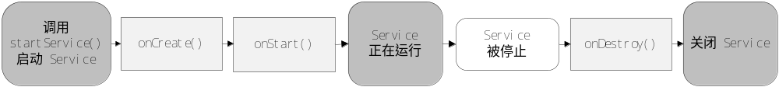
7.1 Service简介
Service生命周期
  Service生命周期包括
    完全生命周期
    活动生命周期
    onCreate()事件回调函数： Service的生命周期开始，完成Service的初始化工作
    onStart()事件回调函数：活动生命周期开始，但没有与之对应的“停止”函数，因此可以近似认为活动生命周期也是以onDestroy()标志结束
    onDestroy()事件回调函数： Service的生命周期结束，释放Service所有占用的资源

Slide 7
7.1 Service简介
Service生命周期
  Service生命周期包括
    完全生命周期
    活动生命周期
    还有三个事件回调函数，分别是onCreate()、onStart()和onDestroy()，如下图所示

Slide 8
7.1 Service简介
Service生命周期
  Service生命周期包括
    完整生命周期从onCreate()开始到onDestroy()结束，在onCreate()中完成Service的初始化工作，在onDestroy()中释放所有占用的资源
    活动生命周期从onStart()开始，但没有与之对应的“停止”函数，因此可以粗略的认为活动生命周期是以onDestroy()标志结束
    Service的使用方式一般有两种
      启动方式
      绑定方式

Slide 9
7.1 Service简介
启动方式
  通过调用Context.startService()启动Service，通过调用Context.stopService()或Service.stopSelf()停止Service。因此，Service一定是由其它的组件启动的，但停止过程可以通过其它组件或自身完成
  在启动方式中，启动Service的组件不能够获取到Service的对象实例，因此无法调用Service中的任何函数，也不能够获取到Service中的任何状态和数据信息
  能够以启动方式使用的Service，需要具备自管理的能力，而且不需要从通过函数调用获取Service的功能和数据

Slide 10
7.1 Service简介
绑定方式
  Service的使用是通过服务链接（Connection）实现的，服务链接能够获取Service的对象实例，因此绑定Service的组件可以调用Service中实现的函数，或直接获取Service中的状态和数据信息
  使用Service的组件通过Context.bindService()建立服务链接，通过Context.unbindService()停止服务链接
  如果在绑定过程中Service没有启动，Context.bindService()会自动启动Service，而且同一个Service可以绑定多个服务链接，这样可以同时为多个不同的组件提供服务

Slide 11
7.1 Service简介
启动方式和绑定方式的结合
  这两种使用方法并不是完全独立的，在某些情况下可以混合使用
    以MP3播放器为例，在后台的工作的Service通过Context.startService()启动某个音乐播放，但在播放过程中如果用户需要暂停音乐播放，则需要通过Context.bindService()获取服务链接和Service对象实例，进而通过调用Service对象实例中的函数，暂停音乐播放过程，并保存相关信息
    在这种情况下，如果调用Context.stopService()并不能够停止Service，需要在所有的服务链接关闭后，Service才能够真正的停止

Slide 12
7.2 本地服务
本地服务的调用者和服务都在同一个程序中，是不需要跨进程就可以实现服务的调用
本地服务涉及服务的建立、启动和停止，服务的绑定和取消绑定，以及如何在线程中实现服务
7.2.1 服务管理
  服务管理主要指服务的启动和停止
  首先说明如何在代码中实现Service。Service是一段在后台运行、没有用户界面的代码，其最小代码集如下

Slide 13
7.2 本地服务
本地服务的调用者和服务都在同一个程序中，是不需要跨进程就可以实现服务的调用
本地服务涉及服务的建立、启动和停止，服务的绑定和取消绑定，以及如何在线程中实现服务
7.2.1 服务管理
  服务管理主要指服务的启动和停止
  首先说明如何在代码中实现Service。Service是一段在后台运行、没有用户界面的代码，其最小代码集如下

Slide 14
7.2 本地服务
7.2.1 服务管理
7 import android.app.Service; 8 import android.content.Intent; 9 import android.os.IBinder; 10 11 public class RandomService extends Service{ 12 @Override 13 public IBinder onBind(Intent intent) { 14 return null; 15 } 16 }

Slide 15
7.2 本地服务
7.2.1 服务管理
    除了在第1行到第3行引入必要包外，仅在第5行声明了RandomService继承了android.app.Service类，在第7行到第9行重载了onBind()函数
    onBind()函数是在Service被绑定后调用的函数，能够返回Service的对象实例

Slide 16
7.2 本地服务
7.2.1 服务管理
  这个Service最小代码集并没有任何实际的功能，为了使Service具有实际意义，一般需要重载onCreate()、onStart()和onDestroy()。Android系统在创建Service时，会自动调用onCreate()，用户一般在onCreate()完成必要的初始化工作，例如创建线程、建立数据库链接等
  在Service关闭前，系统会自动调用onDestroy()函数释放所有占用的资源。通过Context.startService(Intent)启动Service，onStart()则会被调用，重要的参数通过参数Intent传递给Service
  当然，不是所有的Service都需要重载这三个函数，可以根据实际情况选择需要重载的函数

Slide 17
7.2 本地服务
7.2.1 服务管理
1 public class RandomService extends Service{ 2 @Override 3 public void onCreate() { 4 super.onCreate(); 5 } 6 @Override 7 public void onStart(Intent intent, int startId) { 8 super.onStart(intent, startId); 9 } 10 @Override 11 public void onDestroy() { 12 super.onDestroy(); 13 } 14 }

Slide 18
7.2 本地服务
7.2.1 服务管理
1 public class RandomService extends Service{ 2 @Override 3 public void onCreate() { 4 super.onCreate(); 5 } 6 @Override 7 public void onStart(Intent intent, int startId) { 8 super.onStart(intent, startId); 9 } 10 @Override 11 public void onDestroy() { 12 super.onDestroy(); 13 } 14 }

Slide 19
7.2 本地服务
7.2.1 服务管理
    重载onCreate()、onStart()和onDestroy()三个函数时，务必要在代码中调用父函数，如代码的第4行、第8行和第12行
  完成Service类后，需要在AndroidManifest.xml文件中注册这个Service
  注册Service非常重要，如果开发人员不对Service进行注册，则Service根本无法启动
  AndroidManifest.xml文件中注册Service的代码如下
  1 <service android:name=".RandomService"/>
    使用<service>标签声明服务，其中的android:name表示Service类的名称，一定要与建立的Service类名称一致

Slide 20
7.2 本地服务
7.2.1 服务管理
  在完成Service代码和在AndroidManifest.xml文件中注册后，下面来说明如何启动和停止Service。有两种方法启动Service，显式启动和隐式启动
  显式启动需要在Intent中指明Service所在的类，并调用startService(Intent)启动Service，示例代码如下
  1 final Intent serviceIntent = new Intent(this, RandomService.class);
  2 startService(serviceIntent);
    在上面的代码中，Intent指明了启动的Service所在类为RandomSerevice

Slide 21
7.2 本地服务
7.2.1 服务管理
  隐式启动则需要在注册Service时，声明Intent-filter的action属性
1 <service android:name=".RandomService"> 2 <intent-filter> 3 <action android:name="edu.hrbeu.RandomService" /> 4 </intent-filter> 5 </service>

Slide 22
7.2 本地服务
7.2.1 服务管理
  在隐式启动Service时，需要设置Intent的action属性，这样则可以在不声明Service所在类的情况下启动服务。隐式启动的代码如下
  1 final Intent serviceIntent = new Intent();
  2 serviceIntent.setAction("edu.hrbeu.RandomService");
  如果Service和调用服务的组件在同一个应用程序中，可以使用显式启动或隐式启动，显式启动更加易于使用，且代码简洁。但如果服务和调用服务的组件在不同的应用程序中，则只能使用隐式启动

Slide 23
7.2 本地服务
7.2.1 服务管理
  无论是显式启动还是隐式启动，停止Service的方法都是相同的，将启动Service的Intent传递给stopService(Intent)函数即可，示例代码如下
  1 stopService(serviceIntent);
  在首次调用startService(Intent)函数启动Service后，系统会先后调用onCreate()和onStart()
  果是第二次调用startService(Intent)函数，系统则仅调用onStart()，而不再调用onCreate()
  在调用stopService(Intent)函数停止Service时，系统会调用onDestroy()
  无论调用过多少次startService(Intent)，在调用stopService(Intent)函数时，系统仅调用一次onDestroy()

Slide 24
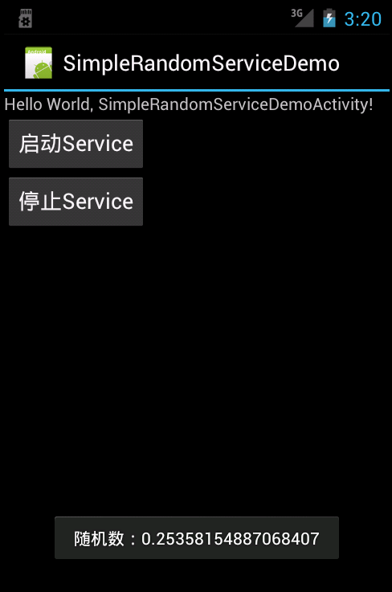
7.2 本地服务
7.2.1 服务管理
  SimpleRandomServiceDemo是在应用程序中使用Service的示例，这个示例使用显式启动的方式启动Service
  在工程中创建了RandomService服务，该服务启动后会产生一个随机数，并使用Toast显示在屏幕上，如右图所示

Slide 25
7.2 本地服务
7.2.1 服务管理
  示例
    通过界面上的“启动Service”按钮调用startService(Intent)函数，启动RandomService服务
    “停止Service”按钮调用stopService(Intent)函数，停止RandomService服务
    为了能够清晰的观察Service中onCreate()、onStart()和onDestroy()三个函数的调用顺序，在每个函数中都使用Toast在界面上产生提示信息
    RandomService.java文件的代码如下

Slide 26
7.2 本地服务
7.2.1 服务管理
    RandomService.java文件的代码
1 package edu.hrbeu.SimpleRandomServiceDemo; 2 3 import android.app.Service; 4 import android.content.Intent; 5 import android.os.IBinder; 6 import android.widget.Toast; 7 8 public class RandomService extends Service{ 9 10 @Override 11 public void onCreate() { 12 super.onCreate(); 13 Toast.makeText(this, "(1) 调用onCreate()",

Slide 27
7.2 本地服务
7.2.1 服务管理
    RandomService.java文件的代码
14 Toast.LENGTH_LONG).show(); 15 } 16 17 @Override 18 public void onStart(Intent intent, int startId) { 19 super.onStart(intent, startId); 20 Toast.makeText(this, "(2) 调用onStart()", 21 Toast.LENGTH_SHORT).show(); 22 23 double randomDouble = Math.random(); 24 String msg = "随机数："+ String.valueOf(randomDouble); 25 Toast.makeText(this,msg, Toast.LENGTH_SHORT).show(); 26 }

Slide 28
7.2 本地服务
7.2.1 服务管理
    RandomService.java文件的代码
27 28 @Override 29 public void onDestroy() { 30 super.onDestroy(); 31 Toast.makeText(this, "(3) 调用onDestroy()", 32 Toast.LENGTH_SHORT).show(); 33 } 34 35 @Override 36 public IBinder onBind(Intent intent) { 37 return null; 38 } 39 }

Slide 29
7.2 本地服务
7.2.1 服务管理
  示例
    在onStart()函数中添加生产随机数的代码，第23行生产一个介于0和1之间的随机数，并在第24行构造供Toast显示的消息
    AndroidManifest.xml文件的代码如下
1 <?xml version="1.0" encoding="utf-8"?> 2 <manifest xmlns:android="http://schemas.android.com/apk/res/android" 3 package="edu.hrbeu.SimpleRandomServiceDemo" 4 android:versionCode="1" 5 android:versionName="1.0"> 6 <application android:icon="@drawable/icon" android:label="@string/app_name">

Slide 30
7.2 本地服务
7.2.1 服务管理
    AndroidManifest.xml文件的代码
7 <activity android:name=".SimpleRandomServiceDemo" 8 android:label="@string/app_name"> 9 <intent-filter> 10 <action android:name="android.intent.action.MAIN" /> 11 <category android:name="android.intent.category.LAUNCHER" /> 12 </intent-filter> 13 </activity> 14 <service android:name=".RandomService"/> 15 </application> 16 <uses-sdk android:minSdkVersion="14" /> 17 </manifest>

Slide 31
7.2 本地服务
7.2.1 服务管理
  示例
    在调用AndroidManifest.xml文件中，在<application>标签下，包含一个<activity>标签和一个<service>标签，在<service>标签中，声明了RandomService所在的类
    SimpleRandomServiceDemoActivity.java文件的代码如下
1 package edu.hrbeu.SimpleRandomServiceDemo; 2 3 import android.app.Activity; 4 import android.content.Intent; 5 import android.os.Bundle; 6 import android.view.View; 7 import android.widget.Button;

Slide 32
7.2 本地服务
7.2.1 服务管理
    SimpleRandomServiceDemoActivity.java文件的代码
8 9 public class SimpleRandomServiceDemoActivity extends Activity { 10 @Override 11 public void onCreate(Bundle savedInstanceState) { 12 super.onCreate(savedInstanceState); 13 setContentView(R.layout.main); 14 15 Button startButton = (Button)findViewById(R.id.start); 16 Button stopButton = (Button)findViewById(R.id.stop); 17 final Intent serviceIntent = new Intent(this, RandomService.class); 18 startButton.setOnClickListener(new Button.OnClickListener(){ 19 public void onClick(View view){ 20 startService(serviceIntent);

Slide 33
7.2 本地服务
7.2.1 服务管理
    SimpleRandomServiceDemoActivity.java文件的代码
21 } 22 }); 23 stopButton.setOnClickListener(new Button.OnClickListener(){ 24 public void onClick(View view){ 25 stopService(serviceIntent); 26 } 27 }); 28 } 29 }

Slide 34
7.2 本地服务
7.2.1 服务管理
  示例
    SimpleRandomServiceDemoActivity.java文件是应用程序中的Activity代码，第20行和第25行分别是启动和停止Service的代码
    隐式启动Service的示例代码，参考ImplicityRandomServiceDemo示例

Slide 35
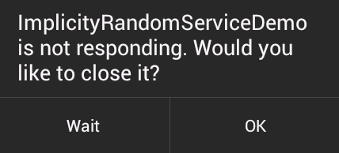
7.2 本地服务
7.2.2 使用线程
  在Android系统中，Activity、Service和BroadcastReceiver都是工作在主线程上，因此任何耗时的处理过程都会降低用户界面的响应速度，甚至导致用户界面失去响应
  当用户界面失去响应超过5秒后，Android系统会允许用户强行关闭应用程序，提示如下图所示

Slide 36
7.2 本地服务
7.2.2 使用线程
  因此，较好的解决方法是将耗时的处理过程转移到子线程上，这样可以缩短主线程的事件处理时间，从而避免用户界面长时间失去响应
  “耗时的处理过程”一般指复杂运算过程、大量的文件操作、存在延时的网络通讯和数据库操作等等
  线程是独立的程序单元，多个线程可以并行工作。在多处理器系统中，每个中央处理器（CPU）单独运行一个线程，因此线程是并行工作的
  但在单处理器系统中，处理器会给每个线程一小段时间，在这个时间内线程是被执行的，然后处理器执行下一个线程，这样就产生了线程并行运行的假象

Slide 37
7.2 本地服务
7.2.2 使用线程
  无论线程是否真的并行工作，在宏观上可以认为子线程是独立于主线程的，且能与主线程并行工作的程序单元
  在Java语言中，建立和使用线程比较简单，首先需要实现Java的Runnable接口，并重载run()函数，在run()中放置代码的主体部分
1 private Runnable backgroudWork = new Runnable(){ 2 @Override 3 public void run() { 4 //过程代码 5 } 6 };

Slide 38
7.2 本地服务
7.2.2 使用线程
  然后创建Thread对象，并将Runnable对象作为参数传递给Thread对象
  在Thread的构造函数中，第1个参数用来表示线程组，第2个参数是需要执行的Runnable对象，第3个参数是线程的名称
  1 private Thread workThread;
  2 workThread = new Thread(null,backgroudWork,"WorkThread");
  最后，调用start()方法启动线程
  1 workThread.start();

Slide 39
7.2 本地服务
7.2.2 使用线程
  当线程在run()方法返回后，线程就自动终止了
  当然，也可以调用stop()在外部终止线程，但这种方法并不推荐使用，因为这方法并不安全，有一定可能性会产生异常
  最好的方法是通知线程自行终止，一般调用interrupt()方法通告线程准备终止，线程会释放它正在使用的资源，在完成所有的清理工作后自行关闭
  workThread.interrupt();
  其实interrupt()方法并不能直接终止线程，仅是改变了线程内部的一个布尔值，run()方法能够检测到这个布尔值的改变，从而在适当的时候释放资源和终止线程

Slide 40
7.2 本地服务
7.2.2 使用线程
  在run()中的代码一般通过Thread.interrupted()方法查询线程是否被中断
  一般情况下，子线程需要无限运行，除非外部调用interrupt()方法中断线程，所以通常会将程序主体放置在while()函数内，并调用Thread.interrupted()方法判断线程是否应被中断
  下面的代码中，以1秒为间隔循环检测线程是否应被中断
1 public void run() { 2 while(!Thread.interrupted()){ 3 //过程代码 4 Thread.sleep(1000); 5 } 6 }

Slide 41
7.2 本地服务
7.2.2 使用线程
    第4行代码使线程休眠1000毫秒
    当线程在休眠过程中线程被中断，则会产生InterruptedException异常
    因此代码中需要捕获InterruptedException异常，保证安全终止线程
7 public void run() { 1 try { 2 while(true){ 3 //过程代码 4 Thread.sleep(1000); 5 } 6 } catch (InterruptedException e) { 7 e.printStackTrace(); 8 } 9 }

Slide 42
7.2 本地服务
7.2.2 使用线程
  使用Handler更新用户界面
    Handler允许将Runnable对象发送到线程的消息队列中，每个Handler实例绑定到一个单独的线程和消息队列上
    当用户建立一个新的Handler实例，通过post()方法将Runnable对象从后台线程发送给GUI线程的消息队列，当Runnable对象通过消息队列后，这个Runnable对象将被运行

Slide 43
7.2 本地服务
7.2.2 使用线程
1 private static Handler handler = new Handler(); 2 3 public static void UpdateGUI(double refreshDouble){ 4 handler.post(RefreshLable); 5 } 6 private static Runnable RefreshLable = new Runnable(){ 7 @Override 8 public void run() { 9 //过程代码 10 } 11 };

Slide 44
7.2 本地服务
7.2.2 使用线程
    第1行建立了一个静态的Handler实例，但这个实例是私有的，因此外部代码并不能直接调用这个Handler实例
    第3行UpdateGUI()是公有的界面更新函数，后台线程通过调用该函数，将后台产生的数据refreshDouble传递到UpdateGUI()函数内部，然后直接调用post()方法，将第6行创建的Runnable对象传递给界面线程（主线程）的消息队列中
    第8行到第10行代码是Runnable对象中需要重载的run()函数，界面更新代码就在这里

Slide 45
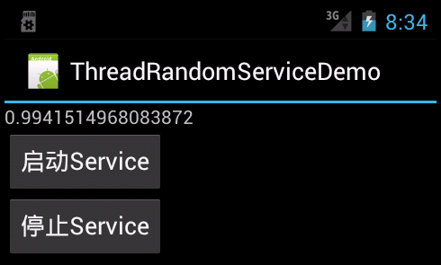
7.2 本地服务
7.2.2 使用线程
  ThreadRandomServiceDemo是使用线程持续产生随机数的示例
    点击“启动Service”后将启动后台线程
    点击“停止Service”将关闭后台线程
    后台线程每1秒钟产生一个0到1之间的随机数，并通过Handler将产生的随机数显示在用户界面上。ThreadRandomServiceDemo的用户界面如下图所示

Slide 46
7.2 本地服务
7.2.2 使用线程
  在ThreadRandomServiceDemo示例中，RandomService.java文件是定义Service的文件，用来创建线程、产生随机数和调用界面更新函数
  ThreadRandomServiceDemoActivity.java文件是用户界面的Activity文件，封装Handler界面更新的函数就在这个文件中
  下面是RandomService.java和ThreadRandomServiceDemoActivity.java文件的完整代码

Slide 47
7.2 本地服务
7.2.2 使用线程
    RandomService.java文件代码
1 package edu.hrbeu.ThreadRandomServiceDemo; 2 3 import android.app.Service; 4 import android.content.Intent; 5 import android.os.IBinder; 6 import android.widget.Toast; 7 8 public class RandomService extends Service{ 9 10 private Thread workThread; 11 12 @Override

Slide 48
7.2 本地服务
7.2.2 使用线程
    RandomService.java文件代码
13 public void onCreate() { 14 super.onCreate(); 15 Toast.makeText(this, "(1) 调用onCreate()", 16 Toast.LENGTH_LONG).show(); 17 workThread = new Thread(null,backgroudWork,"WorkThread"); 18 } 19 20 @Override 21 public void onStart(Intent intent, int startId) { 22 super.onStart(intent, startId); 23 Toast.makeText(this, "(2) 调用onStart()", 24 Toast.LENGTH_SHORT).show();

Slide 49
7.2 本地服务
7.2.2 使用线程
    RandomService.java文件代码
25 if (!workThread.isAlive()){ 26 workThread.start(); 27 } 28 } 29 30 @Override 31 public void onDestroy() { 32 super.onDestroy(); 33 Toast.makeText(this, "(3) 调用onDestroy()", 34 Toast.LENGTH_SHORT).show(); 35 workThread.interrupt(); 36 }

Slide 50
7.2 本地服务
7.2.2 使用线程
    RandomService.java文件代码
37 38 @Override 39 public IBinder onBind(Intent intent) { 40 return null; 41 } 42 43 private Runnable backgroudWork = new Runnable(){ 44 @Override 45 public void run() { 46 try { 47 while(!Thread.interrupted()){ 48 double randomDouble = Math.random();

Slide 51
7.2 本地服务
7.2.2 使用线程
    RandomService.java文件代码
49 ThreadRandomServiceDemoActivity.UpdateGUI(randomDouble); 50 Thread.sleep(1000); 51 } 52 } catch (InterruptedException e) { 53 e.printStackTrace(); 54 } 55 } 56 }; 57 }

Slide 52
7.2 本地服务
7.2.2 使用线程
    ThreadRandomServiceDemoActivity.java文件代码
1 package edu.hrbeu.ThreadRandomServiceDemo; 2 3 import android.app.Activity; 4 import android.content.Intent; 5 import android.os.Bundle; 6 import android.os.Handler; 7 import android.view.View; 8 import android.widget.Button; 9 import android.widget.TextView; 10 11 public class ThreadRandomServiceDemoActivity extends Activity { 12

Slide 53
7.2 本地服务
7.2.2 使用线程
    ThreadRandomServiceDemoActivity.java文件代码
13 private static Handler handler = new Handler(); 14 private static TextView labelView = null; 15 private static double randomDouble ; 16 17 public static void UpdateGUI(double refreshDouble){ 18 randomDouble = refreshDouble; 19 handler.post(RefreshLable); 20 } 21 22 private static Runnable RefreshLable = new Runnable(){ 23 @Override 24 public void run() {

Slide 54
7.2 本地服务
7.2.2 使用线程
    ThreadRandomServiceDemoActivity.java文件代码
25 labelView.setText(String.valueOf(randomDouble)); 26 } 27 }; 28 29 @Override 30 public void onCreate(Bundle savedInstanceState) { 31 super.onCreate(savedInstanceState); 32 setContentView(R.layout.main); 33 labelView = (TextView)findViewById(R.id.label); 34 Button startButton = (Button)findViewById(R.id.start); 35 Button stopButton = (Button)findViewById(R.id.stop); 36 final Intent serviceIntent = new Intent(this, RandomService.class);

Slide 55
7.2 本地服务
7.2.2 使用线程
    ThreadRandomServiceDemoActivity.java文件代码
37 38 startButton.setOnClickListener(new Button.OnClickListener(){ 39 public void onClick(View view){ 40 startService(serviceIntent); 41 } 42 }); 43 44 stopButton.setOnClickListener(new Button.OnClickListener(){ 45 public void onClick(View view){ 46 stopService(serviceIntent); 47 } 48 }); 49 } 50 }

Slide 56
7.2 本地服务
7.2.3 服务绑定
  以绑定方式使用Service，能够获取到Service实例，不仅能够正常启动Service，还能够调用Service中的公有方法和属性
  为了使Service支持绑定，需要在Service类中重载onBind()方法，并在onBind()方法中返回Service实例，示例代码如下

Slide 57
7.2 本地服务
7.2.3 服务绑定
1 public class MathService extends Service{ 2 private final IBinder mBinder = new LocalBinder(); 3 4 public class LocalBinder extends Binder{ 5 MathService getService() { 6 return MathService.this; 7 } 8 } 9 10 @Override 11 public IBinder onBind(Intent intent) { 12 return mBinder; 13 } 14 }

Slide 58
7.2 本地服务
7.2.3 服务绑定
    当Service被绑定时，系统会调用onBind()函数，通过onBind()函数的返回值，将Service实例返回给调用者
    从第11行代码中可以看出，onBind()函数的返回值必须符合IBinder接口，因此在代码的第2行声明一个接口变量mBinder，mBinder符合onBind()函数返回值的要求，因此可将mBinder传递给调用者
    IBinder是用于进程内部和进程间过程调用的轻量级接口，定义了与远程对象交互的抽象协议，使用时通过继承Binder的方法来实现
    继承Binder的代码在第4行，LocalBinder是继承Binder的一个内部类，并在代码第5行实现了getService()函数，当调用者获取到mBinder后，通过调用getService()即可获取到Service实例

Slide 59
7.2 本地服务
7.2.3 服务绑定
  调用者通过bindService()函数绑定服务
    调用者通过bindService()函数绑定服务，并在第1个参数中将Intent传递给bindService()函数，声明需要启动的Service
    第3个参数Context.BIND_AUTO_CREATE表明只要绑定存在，就自动建立Service
    同时也告知Android系统，这个Service的重要程度与调用者相同，除非考虑终止调用者，否则不要关闭这个Service
1 final Intent serviceIntent = new Intent(this,MathService.class); 2 bindService(serviceIntent,mConnection,Context.BIND_AUTO_CREATE);

Slide 60
7.2 本地服务
7.2.3 服务绑定
  bindService()函数的第2个参数是ServiceConnnection
    当绑定成功后，系统将调用ServiceConnnection的onServiceConnected()方法
    当绑定意外断开后，系统将调用ServiceConnnection中的onServiceDisconnected方法
    因此，以绑定方式使用Service，调用者需要声明一个ServiceConnnection，并重载内部的onServiceConnected()方法和onServiceDisconnected方法，两个方法的重载代码如下

Slide 61
7.2 本地服务
7.2.3 服务绑定
1 private ServiceConnection mConnection = new ServiceConnection() { 2 @Override 3 public void onServiceConnected(ComponentName name, IBinder service) { 4 mathService = ((MathService.LocalBinder)service).getService(); 5 } 6 @Override 7 public void onServiceDisconnected(ComponentName name) { 8 mathService = null; 9 } 10 };

Slide 62
7.2 本地服务
7.2.3 服务绑定
    在代码的第4行中，绑定成功后通过getService()获取Service实例，这样便可以调用Service中的方法和属性
    代码第8行将Service实例指为null，表示绑定意外失效时，Service实例不再可用
  取消绑定仅需要使用unbindService()方法，并将ServiceConnnection传递给unbindService()方法
  但需要注意的是，unbindService()方法成功后，系统并不会调用onServiceConnected()，因为onServiceConnected()仅在意外断开绑定时才被调用
  1 unbindService(mConnection);

Slide 63
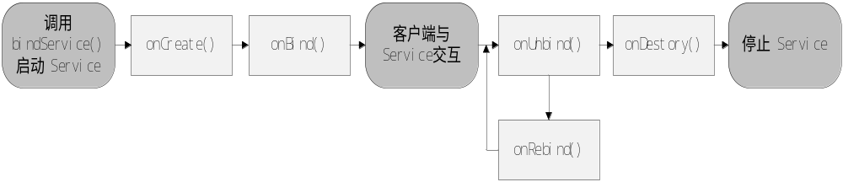
7.2 本地服务
7.2.3 服务绑定
  绑定方式中，当调用者通过bindService()函数绑定Servcie时，onCreate()函数和onBinde()函数将被先后调用
  当调用者通过unbindService()函数取消绑定Servcie时，onUnbind()函数将被调用。如果onUnbind()函数返回true，则表示重新绑定服务时，onRebind()函数将被调用。绑定方式的函数调用顺序如下图所示

Slide 64
7.2 本地服务
7.2.3 服务绑定
  SimpleMathServiceDemo是绑定方式使用Service的示例
    在示例中创建了MathService服务，用来完成简单的数学运算，这里的数学运算仅指加法运算，虽然没有实际意义，但可以说明如何使用绑定方式调用Service中的公有方法
    在服务绑定后，用户可以点击“加法运算”，将两个随机产生的数值传递给MathService服务，并从MathService实例中获取到加法运算的结果，然后显示在屏幕的上方
    “取消绑定”按钮可以解除与MathService的绑定关系，在取消绑定后，点击“加法运算”按钮将无法获取运算结果

Slide 65
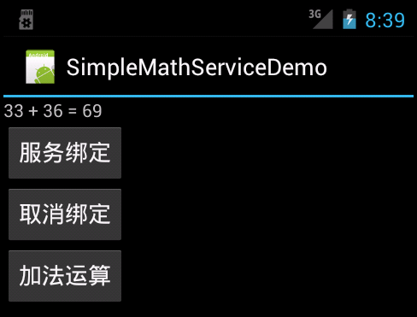
7.2 本地服务
7.2.3 服务绑定
  SimpleMathServiceDemo是绑定方式使用Service的示例
    SimpleMathServiceDemo的用户界面如下图所示

Slide 66
7.2 本地服务
7.2.3 服务绑定
  SimpleMathServiceDemo是绑定方式使用Service的示例
    在SimpleMathServiceDemo示例中，MathService.java文件是Service的定义文件
    SimpleMathServiceDemoActivity.java文件是界面的Activity文件，绑定服务和取消绑定服务的代码在这个文件中
    下面是MathService.java和SimpleMathServiceDemoActivity.java文件的完整代码

Slide 67
7.2 本地服务
7.2.3 服务绑定
    MathService.java文件代码
1 package edu.hrbeu.SimpleMathServiceDemo; 2 3 import android.app.Service; 4 import android.content.Intent; 5 import android.os.Binder; 6 import android.os.IBinder; 7 import android.widget.Toast; 8 9 public class MathService extends Service{ 10 11 private final IBinder mBinder = new LocalBinder(); 12

Slide 68
7.2 本地服务
7.2.3 服务绑定
    MathService.java文件代码
13 public class LocalBinder extends Binder{ 14 MathService getService() { 15 return MathService.this; 16 } 17 } 18 19 @Override 20 public IBinder onBind(Intent intent) { 21 Toast.makeText(this, "本地绑定：MathService", 22 Toast.LENGTH_SHORT).show(); 23 return mBinder; 24 }

Slide 69
7.2 本地服务
7.2.3 服务绑定
    MathService.java文件代码
25 26 @Override 27 public boolean onUnbind(Intent intent){ 28 Toast.makeText(this, "取消本地绑定：MathService", 29 Toast.LENGTH_SHORT).show(); 30 return false; 31 } 32 33 34 public long Add(long a, long b){ 35 return a+b; 36 } 37 38 }

Slide 70
7.2 本地服务
7.2.3 服务绑定
    SimpleMathServiceDemoActivity.java文件代码
1 package edu.hrbeu.SimpleMathServiceDemo; 2 3 import android.app.Activity; 4 import android.content.ComponentName; 5 import android.content.Context; 6 import android.content.Intent; 7 import android.content.ServiceConnection; 8 import android.os.Bundle; 9 import android.os.IBinder; 10 import android.view.View; 11 import android.widget.Button; 12 import android.widget.TextView;

Slide 71
7.2 本地服务
7.2.3 服务绑定
    SimpleMathServiceDemoActivity.java文件代码
13 14 public class SimpleMathServiceDemoActivity extends Activity { 15 private MathService mathService; 16 private boolean isBound = false; 17 TextView labelView; 18 @Override 19 public void onCreate(Bundle savedInstanceState) { 20 super.onCreate(savedInstanceState); 21 setContentView(R.layout.main); 22 23 labelView = (TextView)findViewById(R.id.label); 24 Button bindButton = (Button)findViewById(R.id.bind);

Slide 72
7.2 本地服务
7.2.3 服务绑定
    SimpleMathServiceDemoActivity.java文件代码
25 Button unbindButton = (Button)findViewById(R.id.unbind); 26 Button computButton = (Button)findViewById(R.id.compute); 27 28 bindButton.setOnClickListener(new View.OnClickListener(){ 29 @Override 30 public void onClick(View v) { 31 if(!isBound){ 32 final Intent serviceIntent = new Intent(SimpleMathServiceDemoActivity.this,MathService.class); 33 bindService(serviceIntent,mConnection,Context.BIND_AUTO_CREATE); 34 isBound = true; 35 } 36 }

Slide 73
7.2 本地服务
7.2.3 服务绑定
    SimpleMathServiceDemoActivity.java文件代码
37 }); 38 39 unbindButton.setOnClickListener(new View.OnClickListener(){ 40 @Override 41 public void onClick(View v) { 42 if(isBound){ 43 isBound = false; 44 unbindService(mConnection); 45 mathService = null; 46 } 47 } 48 });

Slide 74
7.2 本地服务
7.2.3 服务绑定
    SimpleMathServiceDemoActivity.java文件代码
49 50 computButton.setOnClickListener(new View.OnClickListener(){ 51 @Override 52 public void onClick(View v) { 53 if (mathService == null){ 54 labelView.setText("未绑定服务"); 55 return; 56 } 57 long a = Math.round(Math.random()*100); 58 long b = Math.round(Math.random()*100); 59 long result = mathService.Add(a, b); 60 String msg = String.valueOf(a)+" + "+String.valueOf(b)+

Slide 75
7.2 本地服务
7.2.3 服务绑定
    SimpleMathServiceDemoActivity.java文件代码
61 " = "+String.valueOf(result); 62 labelView.setText(msg); 63 } 64 }); 65 } 66 67 private ServiceConnection mConnection = new ServiceConnection() { 68 @Override 69 public void onServiceConnected(ComponentName name, IBinder service) { 70 mathService = ((MathService.LocalBinder)service).getService(); 71 } 72

Slide 76
7.2 本地服务
7.2.3 服务绑定
    SimpleMathServiceDemoActivity.java文件代码
73 @Override 74 public void onServiceDisconnected(ComponentName name) { 75 mathService = null; 76 } 77 }; 78 }

Slide 77
7.3 远程服务
7.3.1 进程间通信
  在Android系统中，每个应用程序在各自的进程中运行，而且出于安全原因的考虑，这些进程之间彼此是隔离的，进程之间传递数据和对象，需要使用Android支持的进程间通信（Inter-Process Communication，IPC）机制
  在Unix/Linux系统中，传统的IPC机制包括共享内存、管道、消息队列和socket等等，这些IPC机制虽然被广泛使用，但仍然存在着固有的缺陷，如容易产生错误、难于维护等等
  在Android系统中，没有使用传统的IPC机制，而是采用Intent和远程服务的方式实现IPC，使应用程序具有更好的独立性和鲁棒性

Slide 78
7.3 远程服务
7.3.1 进程间通信
  Android系统允许应用程序使用Intent启动Activity和Service，同时Intent可以传递数据，是一种简单、高效、易于使用的IPC机制
  Android系统的另一种IPC机制就是远程服务，服务和调用者在不同的两个进程中，调用过程需要跨越进程才能实现
  在Android系统中使用远程服务，一般按照以下三个步骤实现
    使用AIDL语言定义远程服务的接口
    根据AIDL语言定义的接口，在具体的Service类中实现接口中定义的方法和属性
    在需要调用远程服务的组件中，通过相同的AIDL接口文件，调用远程服务

Slide 79
7.3 远程服务
7.3.2 服务创建与调用
  在Android系统中，进程之间不能直接访问相互的内存控件，因此为了使数据能够在不同进程间传递，数据必须转换成能够穿越进程边界的系统级原语，同时，在数据完成进程边界穿越后，还需要转换回原有的格式
  AIDL（Android Interface Definition Language）是Android系统自定义的接口描述语言，可以简化进程间数据格式转换和数据交换的代码，通过定义Service内部的公共方法，允许在不同进程间的调用者和Service之间相互传递数据
  AIDL的IPC机制、COM和Corba都是基于接口的轻量级进程通信机制

Slide 80
7.3 远程服务
7.3.2 服务创建与调用
  AIDL语言的语法与Java语言的接口定义非常相似，唯一不同之处在于，AIDL允许定义函数参数的传递方向
  AIDL支持三种方向：in、out和inout
    标识为in的参数将从调用者传递到远程服务中
    标识为out的参数将从远程服务传递到调用者中
    标识为inout的参数将先从调用者传递到远程服务中，再从远程服务返回给调用者
  如果不标识参数的传递方向，默认所有函数的传递方向为in
  出于性能方面的考虑，不要在参数中标识不需要的传递方向

Slide 81
7.3 远程服务
7.3.2 服务创建与调用
  远程服务的创建和调用需要使用AIDL语言，一般分为以下几个过程
    使用AIDL语言定义远程服务的接口
    通过继承Service类实现远程服务
    绑定和使用远程服务

Slide 82
7.3 远程服务
7.3.2 服务创建与调用
  下面以RemoteMathServiceDemo示例为参考，说明如何创建远程服务
  在这个示例中定义了MathService服务，可以为远程调用者提供加法服务
  使用AIDL语言定义远程服务的接口
    首先使用AIDL语言定义MathService的服务接口，服务接口文件的扩展名为.aidl，使用的包名称与Android项目所使用的相同
    在src目录下的建立IMathService.aidl文件，代码如下
1 package edu.hrbeu.RemoteMathServiceDemo; 2 interface IMathService { 3 long Add(long a, long b); 4 }

Slide 83
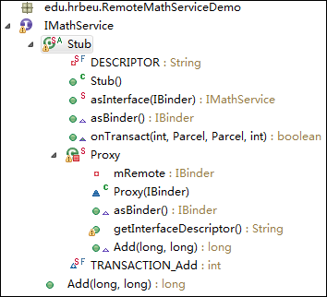
7.3 远程服务
7.3.2 服务创建与调用
    从上面的代码中可以看出，IMathService接口仅包含一个add()方法，传入的参数是两个长型整数，返回值也是长型整数
    使用Eclipse编辑IMathService.aidl文件，当保存文件后Eclipse的ADT插件根据AIDL文件在gen目录下生产java接口文件IMathService.java
    右图为IMathService.java文件结构

Slide 84
7.3 远程服务
7.3.2 服务创建与调用
  使用AIDL语言定义远程服务的接口
    IMathService.java文件根据IMathService.aidl的定义，生成了一个内部静态抽象类Stub，Stub继承了Binder类，并实现IMathService接口
    在Stub类中，还包含一个重要的静态类Proxy。可以认为Stub类用来实现本地服务调用，Proxy类用来实现远程服务调用，将Proxy作为Stub的内部类完全是出于使用方便的目的

Slide 85
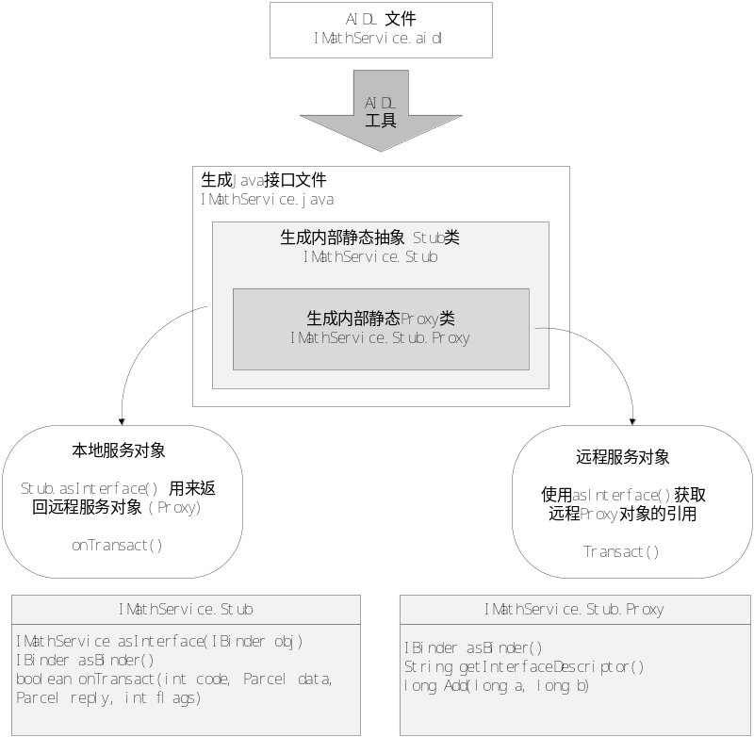
7.3 远程服务
7.3.2 服务创建与调用
  使用AIDL语言定义远程服务的接口
    Stub类和Proxy类关系图

Slide 86
7.2 本地服务
7.3.2 服务创建与调用
    IMathService.java的完成代码
1 package edu.hrbeu.RemoteMathServiceDemo; 2 public interface IMathService extends android.os.IInterface{ 3 /** Local-side IPC implementation stub class. */ 4 public static abstract class Stub extends android.os.Binder implements edu.hrbeu.RemoteMathServiceDemo.IMathService{ 5 private static final java.lang.String DESCRIPTOR = "edu.hrbeu.RemoteMathServiceDemo.IMathService"; 6 /** Construct the stub at attach it to the interface. */ 7 public Stub(){ 8 this.attachInterface(this, DESCRIPTOR); 9 } 10 /** 11 * Cast an IBinder object into an IMathService interface,

Slide 87
7.2 本地服务
7.3.2 服务创建与调用
    IMathService.java的完成代码
12 * generating a proxy if needed. 13 */ 14 public static edu.hrbeu.RemoteMathServiceDemo.IMathService asInterface(android.os.IBinder obj){ 15 if ((obj==null)) { 16 return null; 17 } 18 android.os.IInterface iin = (android.os.IInterface) obj.queryLocalInterface(DESCRIPTOR); 19 if (((iin!=null)&&(iin instanceof edu.hrbeu.RemoteMathServiceDemo.IMathService))) { 20 return ((edu.hrbeu.RemoteMathServiceDemo.IMathService)iin); 21 }

Slide 88
7.2 本地服务
7.3.2 服务创建与调用
    IMathService.java的完成代码
22 return new edu.hrbeu.RemoteMathServiceDemo.IMathService.Stub.Proxy(obj); 23 } 24 public android.os.IBinder asBinder(){ 25 return this; 26 } 27 public boolean onTransact(int code, android.os.Parcel data, android.os.Parcel reply, int flags) throws android.os.RemoteException{ 28 switch (code) { 29 case INTERFACE_TRANSACTION: 30 { 31 reply.writeString(DESCRIPTOR); 32 return true;

Slide 89
7.2 本地服务
7.3.2 服务创建与调用
    IMathService.java的完成代码
33 } 34 case TRANSACTION_Add: 35 { 36 data.enforceInterface(DESCRIPTOR); 37 long _arg0; 38 _arg0 = data.readLong(); 39 long _arg1; 40 _arg1 = data.readLong(); 41 long _result = this.Add(_arg0, _arg1); 42 reply.writeNoException(); 43 reply.writeLong(_result); 44 return true;

Slide 90
7.2 本地服务
7.3.2 服务创建与调用
    IMathService.java的完成代码
45 } 46 } 47 return super.onTransact(code, data, reply, flags); 48 } 49 private static class Proxy implements edu.hrbeu.RemoteMathServiceDemo.IMathService{ 50 private android.os.IBinder mRemote; 51 Proxy(android.os.IBinder remote){ 52 mRemote = remote; 53 } 54 public android.os.IBinder asBinder(){ 55 return mRemote; 56 }

Slide 91
7.2 本地服务
7.3.2 服务创建与调用
    IMathService.java的完成代码
57 public java.lang.String getInterfaceDescriptor(){ 58 return DESCRIPTOR; 59 } 60 public long Add(long a, long b) throws android.os.RemoteException{ 61 android.os.Parcel _data = android.os.Parcel.obtain(); 62 android.os.Parcel _reply = android.os.Parcel.obtain(); 63 long _result; 64 try { 65 _data.writeInterfaceToken(DESCRIPTOR); 66 _data.writeLong(a); 67 _data.writeLong(b); 68 mRemote.transact(Stub.TRANSACTION_Add, _data, _reply, 0);

Slide 92
7.2 本地服务
7.3.2 服务创建与调用
    IMathService.java的完成代码
69 _reply.readException(); 70 _result = _reply.readLong(); 71 } 72 finally { 73 _reply.recycle(); 74 _data.recycle(); 75 } 76 return _result; 77 } 78 } 79 static final int TRANSACTION_Add = (IBinder.FIRST_CALL_TRANSACTION + 0); 80 } 81 public long Add(long a, long b) throws android.os.RemoteException; 82 }

Slide 93
7.3 远程服务
7.3.2 服务创建与调用
    IMathService继承了android.os.IInterface（第2行），这是所有使用AIDL建立的接口都必须继承基类接口，这个基类接口中定义了asBinder()方法，用来获取Binder对象
    在代码的第24行到第26行，实现了android.os.IInterface接口所定义的asBinder()方法
    在IMathService中，绝大多数的代码是用来实现Stub这个抽象类的
    每个远程接口都包含Stub类，因为是内部类，所有并不会产生命名冲突
    asInterface(IBinder)是Stub内部的远程服务接口，调用者可以通过该方法获取到远程服务的实例

Slide 94
7.3 远程服务
7.3.2 服务创建与调用
    仔细观察asInterface(IBinder)实现方法，首先判断IBinder对象obj是否为null（第15行），如果是则立即返回
    然后使用DESCRIPTOR构造android.os.IInterface实例（第18行），并判断android.os.IInterface实例是否为本地服务，如果是本地服务，则无需进行进程间通信，返回android.os.IInterface实例（第20行）；如果不是本地服务，则构造并返回Proxy对象（第22行）
    Proxy内部包含与IMathService.aidl相同签名的函数（第60行），并且在该函数中以一定的顺序将所有参数写入Parcel对象（第65～70行），以供Stub内部的onTransact()方法能够正确获取到参数

Slide 95
7.3 远程服务
7.3.2 服务创建与调用
    当数据以Parcel对象的形式传递到远程服务的内部时，onTransact()方法（第27行）将从Parcel对象中逐一的读取每个参数，然后调用Service内部制定的方法，并再将结果写入另一个Parcel对象，准备将这个Parcel对象返回给远程的调用者
    Parcel是Android系统中应用程序进程间数据传递的容器，能够在两个进程中完成数据的打包和拆包的工作，但Parcel不同于通用意义上的序列化，Parcel的设计目的是用于高性能IPC传输，因此不能够将Parcel对象保存在任何持久存储设备上

Slide 96
7.3 远程服务
7.3.2 服务创建与调用
  通过继承Service类实现远程服务
    IMathService.aidl是对远程服务接口的定义，自动生成的IMathService.java内部实现了远程服务数据传递的相关方法，下一步介绍如何实现远程服务
    实现远程服务需要建立一个继承android.app.Service的类，并在该类中通过onBind()方法返回IBinder对象，调用者使用返回的IBinder对象访问远程服务
    IBinder对象的建立通过使用IMathService.java内部的Stub类实现，并逐一实现在IMathService.aidl接口文件定义的函数。
    在RemoteMathServiceDemo示例中，远程服务的实现类是MathService.java，下面是MathService.java的完整代码

Slide 97
7.3 远程服务
7.3.2 服务创建与调用
  通过继承Service类实现跨进程服务
    MathService.java的完整代码
1 package edu.hrbeu.RemoteMathServiceDemo; 2 3 import android.app.Service; 4 import android.content.Intent; 5 import android.os.IBinder; 6 import android.widget.Toast; 7 8 public class MathService extends Service{ 9 private final IMathService.Stub mBinder = new IMathService.Stub() { 10 public long Add(long a, long b) { 11 return a + b; 12 } 13 };

Slide 98
7.3 远程服务
7.3.2 服务创建与调用
  通过继承Service类实现跨进程服务
    MathService.java的完整代码
14 @Override 15 public IBinder onBind(Intent intent) { 16 Toast.makeText(this, "远程绑定：MathService", 17 Toast.LENGTH_SHORT).show(); 18 return mBinder; 19 } 20 @Override 21 public boolean onUnbind (Intent intent){ 22 Toast.makeText(this, "取消远程绑定：MathService", 23 Toast.LENGTH_SHORT).show(); 24 return false; 25 } 26 }

Slide 99
7.3 远程服务
7.3.2 服务创建与调用
  通过继承Service类实现跨进程服务
    第8行代码表明MathService继承于android.app.Service
    第9行建立IMathService.Stub的实例mBinder，并在第10行实现了AIDL文件定义的远程服务接口
    第18行在onBind()方法中，将mBinder返回给远程调用者
    第16行和第22行分别是在绑定和取消绑定时，为用户产生的提示信息

Slide 100
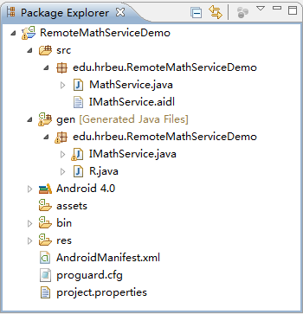
7.3 远程服务
7.3.2 服务创建与调用
  通过继承Service类实现跨进程服务
    RemoteMathServiceDemo示例文件结构

Slide 101
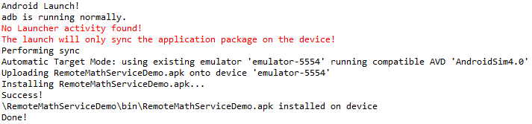
7.3 远程服务
7.3.2 服务创建与调用
  通过继承Service类实现跨进程服务
    示例中只有远程服务的类文件MathService.java和接口文件IMathService.aidl，没有任何显示用户界面的Activity文件
    因此在调试RemoteMathServiceDemo示例时，模拟器上不会有任何用户界面出现，但在控制台会有“没有找到用于启动的Activity，仅将应用程序同步到设备上”的提示信息，如下图所示，表明.apk文件已经上传到模拟器中

Slide 102
7.3 远程服务
7.3.2 服务创建与调用
  通过继承Service类实现跨进程服务
    为了进一步确认编译好的.apk文件是否正确上传到模拟器中，可以使用File Explorer查看模拟器的文件系统
    如果能在/data/app/下找到edu.hrbeu.RemoteMathServiceDemo.apk文件，说明提供远程服务的.apk文件已经正确上传。RemoteMathServiceDemo示例无法在Android模拟器的程序启动栏中找到，只能够通过其它应用程序调用该示例中的远程服务
    下图显示了edu.hrbeu.RemoteMathServiceDemo.apk文件的保存位置

Slide 103
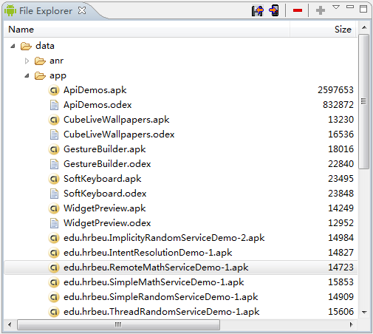
7.3 远程服务
7.3.2 服务创建与调用
  通过继承Service类实现跨进程服务
    RemoteMathServiceDemo.apk文件位置

Slide 104
7.3 远程服务
7.3.2 服务创建与调用
  通过继承Service类实现跨进程服务
    RemoteMathServiceDemo是本书中第一个没有Activity的示例，在AndroidManifest.xml文件中，在<application>标签下只有一个<service>标签
    AndroidManifest.xml文件的完代码如下
    这里注意第10行代码，edu.hrbeu.RemoteMathServiceDemo.MathService是远程调用MathService的标识，调用者使用Intent.setAction()函数将标识加入Intent中，然后隐式启动或绑定服务

Slide 105
7.3 远程服务
7.3.2 服务创建与调用
    AndroidManifest.xml文件的完代码如下
1 <?xml version="1.0" encoding="utf-8"?> 2 <manifest xmlns:android="http://schemas.android.com/apk/res/android" 3 package="edu.hrbeu.RemoteMathServiceDemo" 4 android:versionCode="1" 5 android:versionName="1.0"> 6 <application android:icon="@drawable/icon" android:label= "@string/app_name"> 7 <service android:name=".MathService" 8 android:process=":remote"> 9 <intent-filter> 10 <action android:name= "edu.hrbeu.RemoteMathServiceDemo.MathService" /> 11 </intent-filter> 12 </service> 13 </application> 14 <uses-sdk android:minSdkVersion="14" /> 15 </manifest>

Slide 106
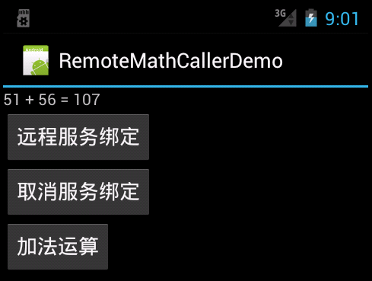
7.3 远程服务
7.3.2 服务创建与调用
  绑定和使用远程服务
    RemoteMathCallerDemo示例说明如何调用RemoteMathServiceDemo示例中的远程服务。RemoteMathCallerDemo的界面如下图所示

Slide 107
7.3 远程服务
7.3.2 服务创建与调用
  绑定和使用远程服务
    用户可以绑定远程服务，也可以取消服务绑定
    在绑定远程服务后，调用RemoteMathServiceDemo中的MathService服务进行加法运算，运算的输入由RemoteMathCallerDemo随机产生，运算的输入和结果显示在屏幕的上方

Slide 108
7.3 远程服务
7.3.2 服务创建与调用
  绑定和使用远程服务
    应用程序在调用远程服务时，需要具有相同的Proxy类和签名调用函数，这样才能够使数据在调用者处打包后，可以在远程服务处正确拆包，反之亦然
    从实践角度来讲，调用者需要使用与远程服务端相同的AIDL文件
    RemoteMathCallerDemo示例中，在edu.hrbeu.RemoteMathServiceDemo包下引入与RemoteMathServiceDemo相同的AIDL文件IMathService.aidl，所以在gen目录下会自动生产相同的IMathService.java文件

Slide 109
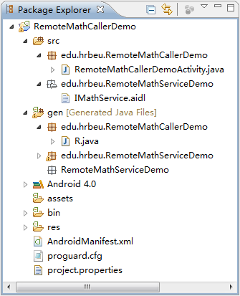
7.3 远程服务
7.3.2 服务创建与调用
  绑定和使用远程服务
    下图是RemoteMathServiceDemo的文件结构

Slide 110
7.3 远程服务
7.3.2 服务创建与调用
  绑定和使用远程服务
    RemoteMathCallerDemoActivity.java是Activity的文件，远程服务的绑定和使用方法与7.2.3节的本地服务绑定示例SimpleMathServiceDemo相似
    同之处主要包括以下两处
      一是使用IMathService声明远程服务实例（代码第1行）
      二是通过IMathService.Stub的asInterface()方法实现获取服务实例（代码第6行）

Slide 111
7.3 远程服务
7.3.2 服务创建与调用
  绑定和使用远程服务
1 private IMathService mathService; 2 3 private ServiceConnection mConnection = new ServiceConnection() { 4 @Override 5 public void onServiceConnected(ComponentName name, IBinder service) { 6 mathService = IMathService.Stub.asInterface(service); 7 } 8 @Override 9 public void onServiceDisconnected(ComponentName name){ 10 mathService = null; 11 } 12 };

Slide 112
7.3 远程服务
7.3.2 服务创建与调用
  绑定和使用远程服务
    绑定服务时，首先通过setAction()方法声明服务标识，然后调用bindService()绑定服务
    服务标识必须与远程服务在AndroidManifest.xml文件中声明的服务标识完全相同
    因此本示例的服务标识为edu.hrbeu.RemoteMathServiceDemo.MathService，与远程服务示例RemoteMathServiceDemo在AndroidManifest.xml文件声明的服务标识一致
1 final Intent serviceIntent = new Intent(); 2 serviceIntent.setAction("edu.hrbeu.RemoteMathServiceDemo.MathService"); 3 bindService(serviceIntent,mConnection,Context.BIND_AUTO_CREATE);

Slide 113
7.3 远程服务
7.3.2 服务创建与调用
  绑定和使用远程服务
    下面是RemoteMathCallerDemoActivity.java文件的完整代码
1 package edu.hrbeu.RemoteMathCallerDemo; 2 3 import edu.hrbeu.RemoteMathServiceDemo.IMathService; 4 5 import android.app.Activity; 6 import android.content.ComponentName; 7 import android.content.Context; 8 import android.content.Intent; 9 import android.content.ServiceConnection; 10 import android.os.Bundle; 11 import android.os.IBinder; 12 import android.os.RemoteException;

Slide 114
7.3 远程服务
7.3.2 服务创建与调用
  绑定和使用远程服务
    下面是RemoteMathCallerDemoActivity.java文件的完整代码
13 import android.view.View; 14 import android.widget.Button; 15 import android.widget.TextView; 16 17 public class RemoteMathCallerDemoActivity extends Activity { 18 private IMathService mathService; 19 20 private ServiceConnection mConnection = new ServiceConnection() { 21 @Override 22 public void onServiceConnected(ComponentName name, IBinder service) { 23 mathService = IMathService.Stub.asInterface(service); 24 }

Slide 115
7.3 远程服务
7.3.2 服务创建与调用
  绑定和使用远程服务
    下面是RemoteMathCallerDemoActivity.java文件的完整代码
25 @Override 26 public void onServiceDisconnected(ComponentName name) { 27 mathService = null; 28 } 29 }; 30 31 private boolean isBound = false; 32 TextView labelView; 33 @Override 34 public void onCreate(Bundle savedInstanceState) { 35 super.onCreate(savedInstanceState); 36 setContentView(R.layout.main);

Slide 116
7.3 远程服务
7.3.2 服务创建与调用
  绑定和使用远程服务
    下面是RemoteMathCallerDemoActivity.java文件的完整代码
37 38 labelView = (TextView)findViewById(R.id.label); 39 Button bindButton = (Button)findViewById(R.id.bind); 40 Button unbindButton = (Button)findViewById(R.id.unbind); 41 Button computButton = (Button)findViewById(R.id.compute_add); 42 43 bindButton.setOnClickListener(new View.OnClickListener(){ 44 @Override 45 public void onClick(View v) { 46 if(!isBound){ 47 final Intent serviceIntent = new Intent(); 48 serviceIntent.setAction("edu.hrbeu.RemoteMathServiceDemo.MathService");

Slide 117
7.3 远程服务
7.3.2 服务创建与调用
  绑定和使用远程服务
    下面是RemoteMathCallerDemoActivity.java文件的完整代码
49 bindService(serviceIntent,mConnection,Context.BIND_AUTO_CREATE); 50 isBound = true; 51 } 52 } 53 }); 54 55 unbindButton.setOnClickListener(new View.OnClickListener(){ 56 @Override 57 public void onClick(View v) { 58 if(isBound){ 59 isBound = false; 60 unbindService(mConnection);

Slide 118
7.3 远程服务
7.3.2 服务创建与调用
  绑定和使用远程服务
    下面是RemoteMathCallerDemoActivity.java文件的完整代码
61 mathService = null; 62 } 63 } 64 }); 65 66 computButton.setOnClickListener(new View.OnClickListener(){ 67 @Override 68 public void onClick(View v) { 69 if (mathService == null){ 70 labelView.setText("未绑定远程服务"); 71 return; 72 }

Slide 119
7.3 远程服务
7.3.2 服务创建与调用
  绑定和使用远程服务
    下面是RemoteMathCallerDemoActivity.java文件的完整代码
73 long a = Math.round(Math.random()*100); 74 long b = Math.round(Math.random()*100); 75 long result = 0; 76 try { 77 result = mathService.Add(a, b); 78 } catch (RemoteException e) { 79 e.printStackTrace(); 80 } 81 String msg = String.valueOf(a)+" + "+String.valueOf(b)+ 82 " = "+String.valueOf(result); 83 labelView.setText(msg); 84 } 85 }); 86 } 87 }

Slide 120
7.3 远程服务
7.3.3 数据传递
  在Android系统中，进程间传递的数据包括：
    Java语言支持的基本数据类型
    用户自定义的数据类型
  为了使数据能够穿越进程边界，所有数据都必须是“可打包”的
  对于Java语言的基本数据类型，打包过程是自动完成的
  但对于自定义的数据类型，用户则需要实现Parcelable接口，使自定义的数据类型能够转换为系统级原语保存在Parcel对象中，穿越进程边界后可再转换为初始格式

Slide 121
7.3 远程服务
7.3.3 数据传递
  AIDL支持的数据类型表
类型 | 说明 | 需要引入
Java语言的基本类型 | 包括boolean、byte、short、int、float和double等 | 否
String | java.lang.String | 否
CharSequence | java.lang.CharSequence | 否
List | 其中所有的元素都必须是AIDL支持的数据类型 | 否
Map | 其中所有的键和元素都必须是AIDL支持的数据类型
其它AIDL接口 | 任何其它使用AIDL语言生成的接口类型 | 是
Parcelable对象 | 实现Parcelable接口的对象 | 是

Slide 122
7.3 远程服务
7.3.3 数据传递
  下面以ParcelMathServiceDemo示例为参考，说明如何在远程服务中使用自定义数据类型
  这个示例是RemoteMathServiceDemo示例的延续
    定义了MathService服务，同样可以为远程调用者提供加法服务
    同样也是没有启动界面，因此在模拟器的调试过程与RemoteMathServiceDemo示例相同
  不同之处在于MathService服务增加了“全运算”功能
    在接收到输入参数后，将向调用者返回一个包含“加、减、乘、除”全部运算结果的对象。这个对象是一个自定义的类，为了能够使其它AIDL文件可使用这个自定义类，需要使用AIDL语言声明这个类

Slide 123
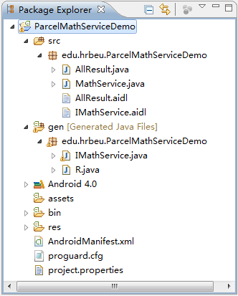
7.3 远程服务
7.3.3 数据传递
    ParcelMathServiceDemo示例的文件结构如下图所示

Slide 124
7.3 远程服务
7.3.3 数据传递
  首先建立AllResult.aidl文件，声明AllResult类
    package edu.hrbeu.ParcelMathServiceDemo;
    1 parcelable AllResult;
    在IMathService.aidl文件中，代码第6行为全运算增加了新的函数ComputeAll()，该函数的返回值就是在AllResult.aidl文件中定义AllResult
    同时，为了能够使用自定义数据结构AllResult，在代码中需引入了edu.hrbeu.ParcelMathServiceDemo.AllResult包
    第2行和第6行是新增的代码，其它的代码与RemoteMathServiceDemo示例相同

Slide 125
7.3 远程服务
7.3.3 数据传递
1 package edu.hrbeu.ParcelMathServiceDemo; 2 import edu.hrbeu.ParcelMathServiceDemo.AllResult; 3 4 interface IMathService { 5 long Add(long a, long b); 6 AllResult ComputeAll(long a, long b); 7 }

Slide 126
7.3 远程服务
7.3.3 数据传递
  在AIDL文件定义完毕后，下一步来介绍如何构造AllResult类
  AllResult类除了基本的构造函数以外，还需要有以Parcel对象为输入的构造函数，并且需要重载打包函数writeToParcel()
  AllResult.java完整代码如下
1 package edu.hrbeu.ParcelMathServiceDemo; 2 3 import android.os.Parcel; 4 import android.os.Parcelable; 5 6 public class AllResult implements Parcelable {

Slide 127
7.3 远程服务
7.3.3 数据传递
  AllResult.java的完整代码
7 public long AddResult; 8 public long SubResult; 9 public long MulResult; 10 public double DivResult; 11 12 public AllResult(long addRusult, long subResult, long mulResult, double divResult){ 13 AddResult = addRusult; 14 SubResult = subResult; 15 MulResult = mulResult; 16 DivResult = divResult; 17 } 18

Slide 128
7.3 远程服务
7.3.3 数据传递
  AllResult.java的完整代码
19 public AllResult(Parcel parcel) { 20 AddResult = parcel.readLong(); 21 SubResult = parcel.readLong(); 22 MulResult = parcel.readLong(); 23 DivResult = parcel.readDouble(); 24 } 25 26 @Override 27 public int describeContents() { 28 return 0; 29 } 30

Slide 129
7.3 远程服务
7.3.3 数据传递
  AllResult.java的完整代码
31 @Override 32 public void writeToParcel(Parcel dest, int flags) { 33 dest.writeLong(AddResult); 34 dest.writeLong(SubResult); 35 dest.writeLong(MulResult); 36 dest.writeDouble(DivResult); 37 } 38 39 public static final Parcelable.Creator<AllResult> CREATOR = 40 new Parcelable.Creator<AllResult>(){ 41 public AllResult createFromParcel(Parcel parcel){ 42 return new AllResult(parcel);

Slide 130
7.3 远程服务
7.3.3 数据传递
  AllResult.java的完整代码
43 } 44 public AllResult[] newArray(int size){ 45 return new AllResult[size]; 46 } 47 }; 48 }

Slide 131
7.3 远程服务
7.3.3 数据传递
    代码第6行说明了AllResult类继承于Parcelable
    代码第7行到第10行用来保存全运算的运算结果
    第12行是AllResult类的基本构造函数
    第19行也是类的构造函数，支持Parcel对象实例化AllResult
    代码第32行的writeToParcel()是“打包”函数，将AllResult类内部的数据，按照特定的顺序写入Parcel对象，写入的顺序必须与构造函数的读取顺序一致（代码第20行到第23行）
    第39行实现了静态公共字段Creator，用来使用Parcel对象构造AllResult对象

Slide 132
7.3 远程服务
7.3.3 数据传递
  在MathService.java文件中，增加了用来进行全运算的ComputAll()函数，并将运算结果保存在AllResult对象中
  MathService.java中的ComputAll()函数实现代码如下
1 @Override 2 public AllResult ComputeAll(long a, long b) throws RemoteException { 3 long addRusult = a + b; 4 long subResult = a - b; 5 long mulResult = a * b; 6 double divResult = (double) a / (double)b; 7 AllResult allResult = new AllResult(addRusult, subResult, mulResult, divResult); 8 return allResult; 9 }

Slide 133
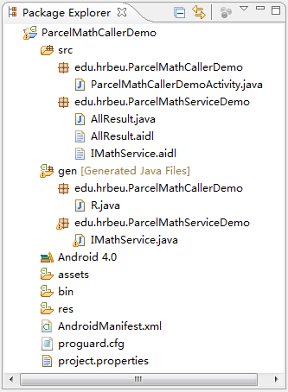
7.3 远程服务
7.3.3 数据传递
  ParcelMathCallerDemo示例是ParcelMathServiceDemo示例中MathService服务的调用
  ParcelMathCallerDemo文件结构如右图所示
    其中，AllResult.aidl、AllResult.java和IMathService.aidl文件务必与ParcelMathServiceDemo示例的三个文件完全一致，否则会出现错误

Slide 134
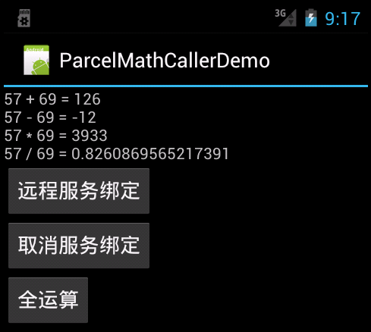
7.3 远程服务
7.3.3 数据传递
  下图是ParcelMathCallerDemo用户界面

Slide 135
7.3 远程服务
7.3.3 数据传递
  上图的ParcelMathCallerDemo界面中可以发现，原来的“加法运算”按钮改为了“全运算”按钮，运算结果显示在界面的上方
  下面也仅给出ParcelMathCallerDemo.java文件与RemoteMathCallerDemo示例RemoteMathCallerDemoActivity.java文件不同的代码段
    定义了“全运算”按钮的监听函数
    随机产生输入值
    调用远程服务
    获取运算结果，并将运算结果显示在用户界面上

Slide 136
7.3 远程服务
7.3.3 数据传递
10 computAllButton.setOnClickListener(new View.OnClickListener(){ 11 @Override 12 public void onClick(View v) { 13 if (mathService == null){ 14 labelView.setText("未绑定远程服务"); 15 return; 16 } 17 long a = Math.round(Math.random()*100); 18 long b = Math.round(Math.random()*100); 19 AllResult result = null; 20 try { 21 result = mathService.ComputeAll(a, b); 22 } catch (RemoteException e) { 23 e.printStackTrace();

Slide 137
7.3 远程服务
7.3.3 数据传递
24 } 25 String msg = ""; 26 if (result != null){ 27 msg += String.valueOf(a)+" + "+String.valueOf(b)+" = "+String.valueOf(result.AddResult)+"\n"; 28 msg += String.valueOf(a)+" - "+String.valueOf(b)+" = "+String.valueOf(result.SubResult)+"\n"; 29 msg += String.valueOf(a)+" * "+String.valueOf(b)+" = "+String.valueOf(result.MulResult)+"\n"; 30 msg += String.valueOf(a)+" / "+String.valueOf(b)+" = "+String.valueOf(result.DivResult); 31 } 32 labelView.setText(msg); 33 } 34 });

Slide 138
习题：
1.简述Service的基本原理和用途。
2.编程建立一个简单的进程内服务，实现比较两个整数大小的功能。服务提供Int Compare(Int, Int)函数，输入两个整数，输出较大的整数。
3.使用AIDL语言实现功能与第2题相同的跨进程服务。

